Slide 1
Bestyrelsesmøde 21. april 2021
Sted online

Slide 2
Dagsorden
Godkendelse af referat fra sidste møde 4. februar 2021
Økonomi efter 1. kvartal
Generalforsamling 2021
Medlemssituationen
Markedsføring
Elbil folder
Rådgiverseminar, nyt i tavlebranchen. Forslag fra Flemming Folkvardsen
Weidmüller har inviteret til projekt. Præsentation af projektet og bestyrelsens accept & evt. krav for deltagelse.
Nyt fra direktøren
”Bedre eltavler”
Uddannelse
Automatikmontør med særlig toning i eltavler
Opkvalificeringskursus SDE Vejle
Konjunkturbarometer
Eventuelt

Slide 3
Fremlæggelse af regnskab 1. kvartal 2021
Dagsordens
Pkt. 2

Slide 4
Generalforsamling 22. april 2021
Sted: Microsoft Teams

Slide 5
Der sendes reminder i dag
Informationsbrev, hvordan gennemføres generalforsamlingen?
Medlemsliste
Formandsberetning i fuld version

Slide 6
Dagsorden
Dagsordenen for den ordinære generalforsamling omfatter:
Hvordan gennemføres generalforsamlingen online? v./René Kjemtrup
Efter endt generalforsamling kommer René Kjemtrup med et par orienteringspunkter
Ordet gives til foreningens formand Ulrik Juul
Valg af dirigent.
Formandens beretning for det forløbne år.
Fremlæggelse og godkendelse af regnskab/årsrapport for det forløbne år.
Fremlæggelse og godkendelse af budget for det næste år, herunder kontingent størrelse.
Valg af medlemmer til bestyrelsen.
Valg af suppleanter og revisor.
Indkomne forslag.
Eventuelt.

Slide 7
1. Valg af dirigent
Bestyrelsen foreslår Jesper Fristrup, CUBIC-Modulsystem A/S
Afstemning, kan du godkende valget af Jesper Fristrup? Ja/Nej
(Afstemningen sker ved simpelt flertal)
Afstemningen lægges op i Teams - Chat

Slide 8
2. Formandens beretning for det forløbne år
Punkter opdateres i løbet af dagen
2020 kort
Medlemsmøder
Udvalg
Vejledninger fra arbejdsgruppen ”bedre eltavler”
I 2020 arbejder vi med følgende

Slide 9
3. Gennemgang af årsregnskab 2020
Ved René Kjemtrup

Slide 10
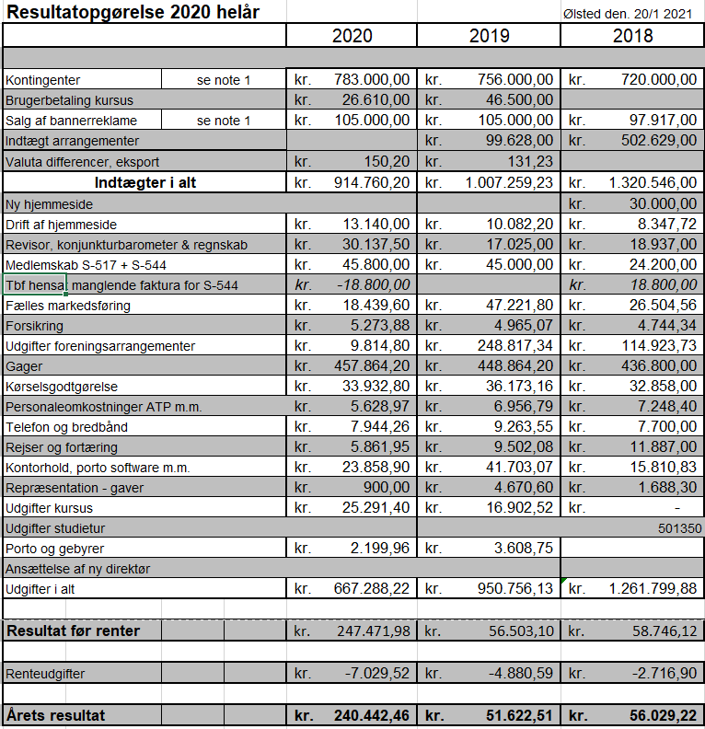
Stigende indtægt, grundet flere medlemmer
Gennemførte kurser. Online kursus i 60204-1
Indsamling af data, ny skabelon for konjunkturbarometer
Hjælp til regnskabsprogram
Dansk Standard
Tilbageført manglende opkrævning fra 2018
Supplysiderne
Anvendt på artikler og foldere
Samlede løn og personaleomkostninger
Kontorhold
Primært gebyrer for netbank, kort, FI-kort mv.
Renteudgift for indestående i banken

Slide 11
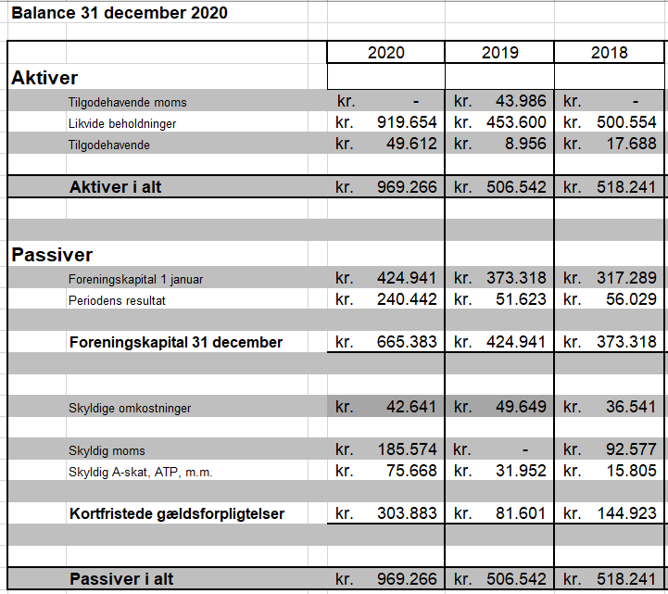
Balance pr. 31.12.2020

Slide 12
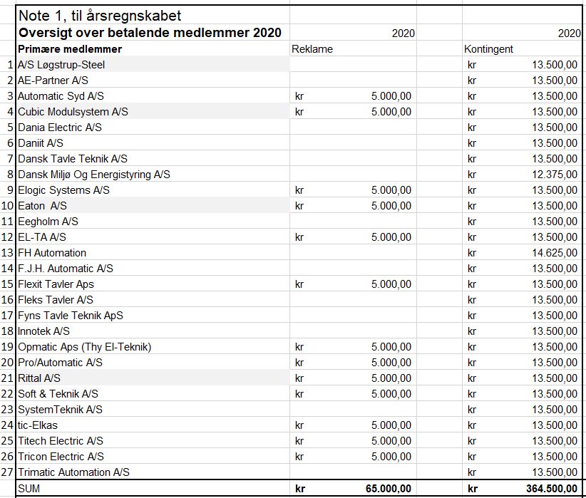
Primære medlemmer

Slide 13
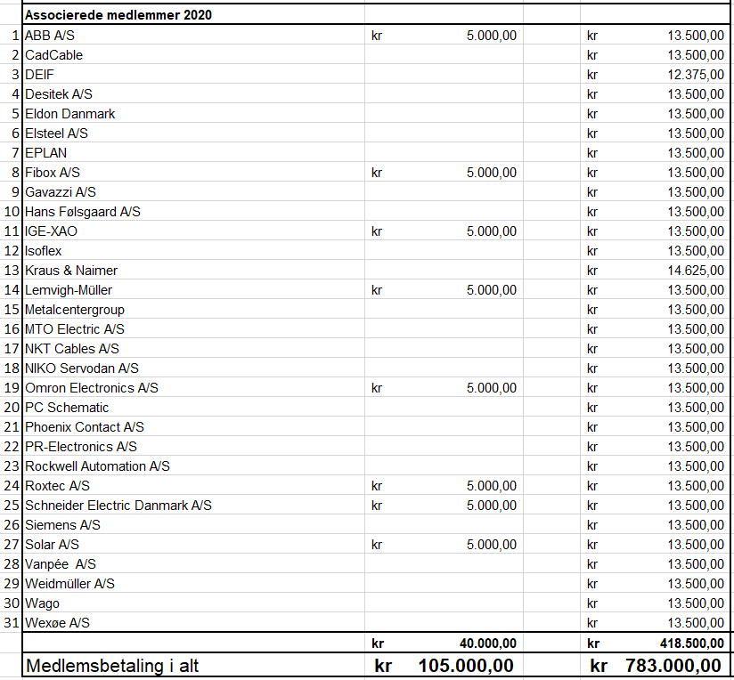
Associerede medlemmer

Slide 14
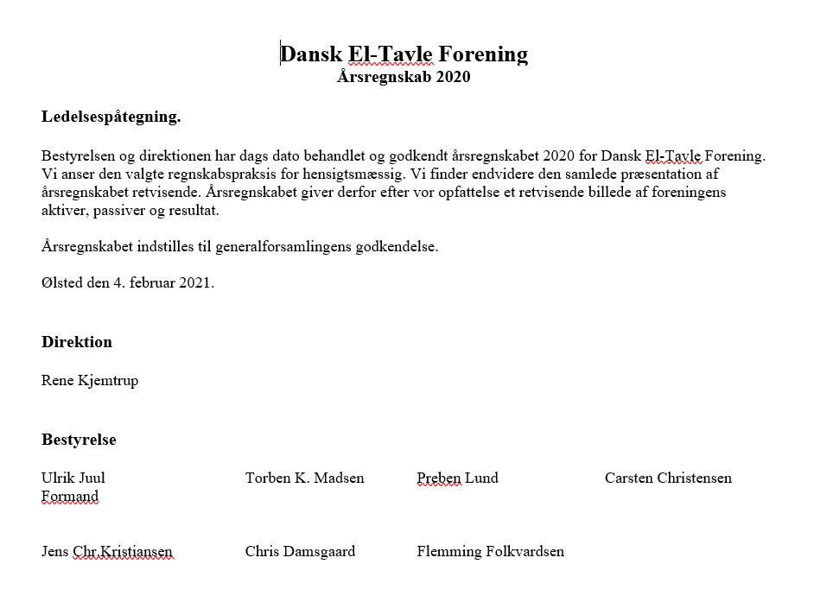

Slide 15
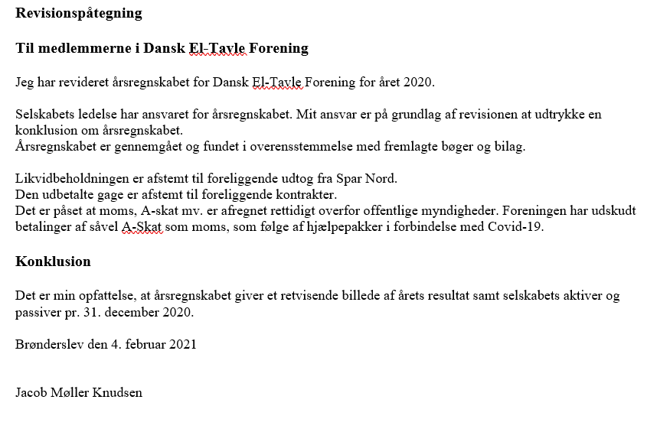

Slide 16
4. Gennemgang af budget 2021 Ved René Kjemtrup

Slide 17
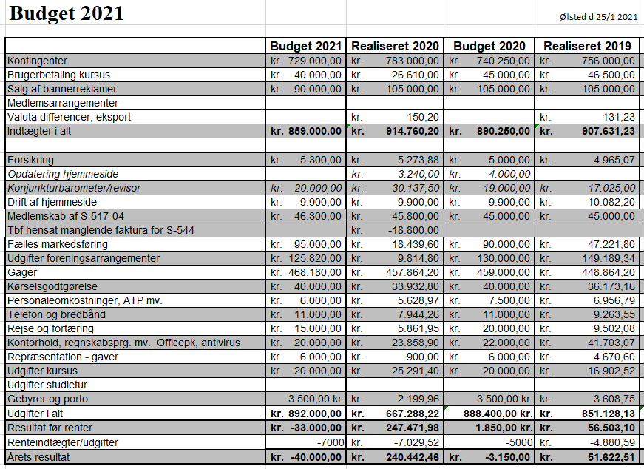

Slide 18
5. Valg til bestyrelsen

Slide 19
5. Valg af medlemmer til bestyrelsen
På valg er:
Primære medlemmer:
Torben Kjergaard Madsen
Carsten Christensen (næstformand)
Jens Christian Kristiansen
Associerede medlemmer:
Flemming Folkvardsen
Suppleanterne:
Primære medlemmer: Anders Søe, OPMATIC, ønsker genvalg
Associerede medlemmer: Lars Wandahl Sørensen, SOLAR ønsker genvalg
På generalforsamlingsdagen skal bestyrelsen konstituere sig, herunder valg af næstformand. Der skal vælges blandt foreningens primære medlemmer. Iht. Pkt. 4.1. Bestyrelsen konstituerer sig efter endt generalforsamling.

Slide 20
5.1 Valg af medlemmer til bestyrelsen Primære medlemmer
På valg er:
Primære medlemmer:
Torben Kjergaard Madsen, tic elkas
Carsten Christensen (næstformand), EL-TA
Jens Christian Kristiansen, Soft & Teknik
Alle stiller op til genvalg, bestyrelsen foreslår genvalg

Slide 21
5.2 Valg af medlemmer til bestyrelsen Associerede medlemmer
På valg er:
Associerede medlemmer:
Flemming Folkvardsen
Alle stiller op til genvalg, bestyrelsen foreslår genvalg

Slide 22
6. Valg af suppleanter og revisor
Suppleanterne:
Primære medlemmer: Anders Søe, fra Opmatic Aps. som suppleant
Associerede medlemmer: Lars Wandahl Sørensen, SOLAR DANMARK A/S.
Begge genopstiller, bestyrelsen foreslår genvalg.
Revisor:
Jacob Møller Knudsen, CUBIC Modulsystem A/S, Jacob genopstiller.
Bestyrelsen foreslår genvalg af Jacob Møller Knudsen

Slide 23
7. Indkomne forslag
Der er ikke kommet nogen forslag til bestyrelsen indenfor tidsfristen, så punktet udgår.

Slide 24
8. Eventuelt

Slide 25
Orientering fra direktøren
Efterårsmøde, afholdes hos Schneider Electric i Ballerup 29. oktober 2021
Uddannelse
AMU, for ikke faglært personale, opstart september 2021
Ny Automatikmontør uddannelse, flyttet til opstart i 2022
Studietur i 2022, Hager Alsace, forventes sidst i september/start oktober
Arbejsgruppen ”Bedre Eltavler”
Vejledninger
Kommende
Maskintavler
Redigering af PBS skema
Nye skemaer
Flere skemaer
Vejledninger
Bliver også udført i Excel
Spare katalog – Vi bidrager til bæredygtighed. Vi tilbyder at du kan få optimeret din eltavle.
Rådgiverseminar
Kursus i efteråret: UL standarden

Slide 26
4. Medlemssituationen pr. 1. januar 2021
Opsagt medlemskab, med virkning 1. januar 2021
TRICON + banner, med I 2020
ROXTEC + banner, med I 2020
ISOFLEX, med i 2020
Kraus & Naimer, med i 2020
Eeghold & Automatik Syd, samlet i ét kontingent, virkning 1. januar 2021
Pr. 1 januar 2021 ser medlemssituationen således ud:
Primære medlemmer: 26 (21) (Løgstrup, Eaton, Rittal & Cubic)
Associerede medlemmer: 28 (32) (Løgstrup, Eaton, Rittal & Cubic)
Rådgivere 2
Bannerreklamer 18 stk.
Nye medlemmer i 2021:
Primære medlemmer:
CS Electric

Slide 27
4. Liste over mulige medlemsemner
AD Control i Slagelse, Helle Olsen er kontaktet flere gange har ikke hørt tilbage.
TOFT Automation, har set på vores hjemmeside. Henrik Toft Sørensen. Spentrup. OK
Damsgaard Automatik A/S, Jacob Rosdam, 2119 4486?, OK
Chemo Electric, Heidi Bue Mortensen, 3677 3044? Associeret. Johnny Marchmann direktør. OK Ændret navn til Eltek solutions feb. 2021
JCJ Elektro, Gjerlev, Hovednummer: 8647 4331, vent et år fra 1. januar 2019 ok
HOLTEC A/S, OK Søren Jensen, Har aftalt at vi mødes, på den anden side af Corona
Scanteknik, Odense OK marinetavler, Flemming
MA-Automatic, Mariager, 9854 1188
Uni-El har talt med Morten Frank Mogensen, Mobil: +45 25 10 21 26 Email: mfm@uni-el.dk OK, er i dialog
AB-Elco i Ringsted Tomas Kudsk er kontaktet, ikke interesseret lige nu. Måske kontakter hans kompagnion. De er anbefalet af Flemming Hansen F.J.H.. OK
Fujas, Odense, Nej, leverer primært ud af DK. Asger Hansen
Damgaard Automatik, Pandrup (ELDON) lead 29. okt. 2019
AB Inventech A/S, Ikast (ELDON), lead 29. okt. 2019
TLA-Teknik , Sneholmgårdsvej 16, 4690 Haslev, Torben, 2811 9034 (Stephen Høj, feb. 2020)
Retec, Fjordagervej 38, 6100 Haderslev, Fjordagervej 38, 6100 Haderslev (Stephen Høj jan. 2020)
X-EL Tavler ApS ny april 2021
Emner der har været behandlet med ikke pt er potentielle:
Contech i Nykøbing Falster Lars Villander2715 4972, vender tilbage når de føler de har tid til at blive medlem. OK konkurs feb 2021
Picca Automation er blevet kontaktet, men svarer ikke. Kan ikke komme igennem.
Potentielle Associerede medlemmer:
ELFAC, Lars Andersen 2222 3311?, Associeret, OK
Dan Delektron har selv spurgt om at blive medlem, og har fået materiale, men de tænker stadig, har lige rykket igen. Afventer Kenn Hansen. Ass. Medlem OK
Techcare Aps Ok
Electricon A/S, Ikast, Kim Bertelsen. OK
FA-EL, Spentrup, Frank Andersen, 29 623 123 Nej, elinstallatør
PRONOR, Brabrand, hovednummer: 7015 3500, Nej
TI Automation, Videbæk, hovednummer: 9719 4466, Nej
CC Teknik, Ringe, Christian Hj. Kold, 4078 2407, Nej, Installatør
AB Electric, Arne Holm, 2962 2610? Nej primært installatør
KK, parker Nej
ELCON, Nej, de har ikke eget CVR nr. i tavleproduktionen
Bipa Odense, Torben Banke, 2925 8673 Nej software
Mita Teknik, parkeres indtil videre
Notes:
, 2
FA-, Brabrand

Slide 28
5. Markedsføring
Supply-siderne
Electronic Supply
Energy Supply
Metal/jern & metal (2 portaler dvs. Metal Supply & Maskinindustrien)
Building/Lic/Mester (3 Portaler dvs. Building Supply, Licitationen & Mestertidende)
Samlet 13.700 kr./år.
Forslag til yderligere markedsføring
Film, for eksponering af kurser
Ny folder omkring elbilladere til slutbrugeren. Evt. artikel i Bo Bedre ol.
Eksponering af vejledninger
Samt økonomi til fortsat at udvikle vejledningerne, tekstforfattere

Slide 29
6. Rådgivningsseminar

Slide 30
7. Weidmüller
Hej Rene,
Som aftalt input til den videre dialog.
Brugen og udbredelsen af kollaborative robotter er steget meget de seneste år, det har også medført at priserne på robotter nu har nået et niveau, hvor vi kan overveje, om robotter kan hjælpe os på vores digitalisering rejse, mod en mere effektiv håndtering af tids tunge processer, som driver kost ind i den danske tavle produktion.
Et eksempel kunne være montage af klemmer på en din-skinne, en komponent som kræver meget montage tid, målt mod komponentens pris. Denne proces kunne håndteres af en robot, som evt. også kunne håndtere andre typer af komponenter.
Teknologien er tilgængelig som standard produkter, som kan bygges sammen til en applikations specifik løsning. Denne sammen bygning af standard produkter til en løsning, er videns & omkostnings tung i udviklingsfasen, derfor er Weidmüller i dialog med Dansk Teknologisk institut, som kan bistå med udviklingen af et færdigt koncept.
Da målet er at udnytte digitalisering til at øge konkurrenceevnen i Danmark & EU, er der mulighed for at søge EU midler til en sådan udviklings proces. Denne proces kan DTI bistå med.
Det ønskes at have aktører fra alle sider i tavlebygger industrien med, således at både en producent af komponenter, samt aktører fra tavlebygerne deler viden og muligheder. Dette ville give os det bedste billede af udfordringerne og mulighederne i industrien, i den virkelig vi arbejder i.
Samtidig med, at nu flere aktører der deltager fra en industri, vil øge vores chancer til at få succes med at søge, og få tildelt EU midler, til at udnytte digitalisering til at gøre os mere effektive som branche.
Håber DETF vil se muligheder i at deltage i dette arbejde, og give input.

Slide 31
8. Nyt fra direktøren Årets fokusområder
SIK arbejdsgruppen ”Bedre eltavler”
Lægmandsbetjente tavler, lagt ud ultimo december
Ny vejledning, Servicering og ombygning af eksisterende eltavler
BPS skema opdateres
Nye tiltag?
Vejledning i mersalg omkring eltavler
Efterårsmøde
Status
Hollands eltavle forening
Opsøge nye pot. Medlemmer, særlig fokus på primære medlemmer

Slide 32
8. Uddannelse og kurser
Opkvalificeringskurset, med opstart februar er udsat grundet Corona. Mangler returmelding fra SDE
Opstart forventes til september
Automatikmontør, særlig toning eltavle
Starter:
El-tavle m1 fra 10/6-16/6
El-tavle m2 17/6-23/6
Udsat til 2022
Kurser i foreningsregi
UL-Kurser
60204-1, evt. kursus med eksempler i efteråret

Slide 33
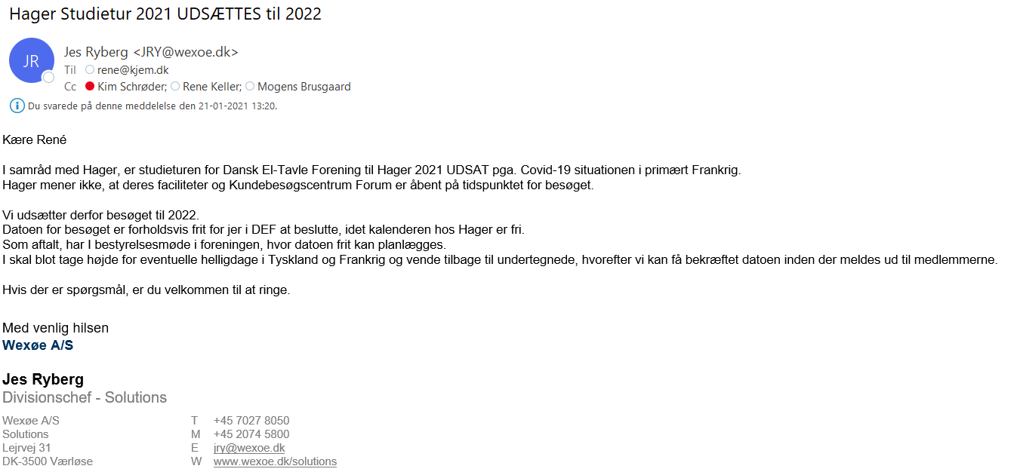
9. Udlandstur 2021
Nye datoer: forslag
Afsendt datoforslag: 29. september til 2. oktober 2022 (uge 39),
RCK har rykket for bekræftelse fra Wexøe.

Slide 34
Mødedatoer 2021
Møde 1: Torsdag den 4. februar
Møde 2: Onsdag den 21 april OBS ny dato, dagen før??
Møde 2: Generalforsamling. Torsdag den 22. april
Møde 3: Torsdag den 19. august
Studietur Alsace 16-19. september, udsættes til 2022
Møde 4: Torsdag den 28. oktober, med overnatning
Efterårsmøde fredag den 29. oktober

Slide 35
Eventuelt

